Slide 1



מצגת סיכום פרויקט סוכר
מגישים: נדב איתן ועפר בר נתן
מנחה: אורן סולומון
תאריך: אוגוסט 2018

Slide 2
קצת על סכרת
סכרת היא מחלה מטבולית המתאפיינת בריכוז גבוה של סוכר בדם
סכרתיים אינם מייצרים מספיק אינסולין כדי למתן את הריכוז הגבוה
כדי למזער פגיעה בבריאות, סכרתי צריך לדאוג לתנודות רמות הסוכר שנמצאת אצלו בדם
כדי לשלוט על רמות סוכר, חולה סכרת צריך לנהל בדיוק את כמות האינסולין שהוא מזריק ואת כמויות ומגוון האוכל שהוא אוכל

Slide 3
בפרויקט הזה
אנחנו מציעים ניבוי הסתברותי לרמות סוכר עתידיות של מטופל ובכך שיפור השליטה
זה נעשה על ידי פיתוח של רשת נוירונים המנבאת רמות סוכר
כדי לאמן את הרשת, השתמשנו במידע שמגיע ממד סוכר כמעט רציף הנקרא ליברה

Slide 4
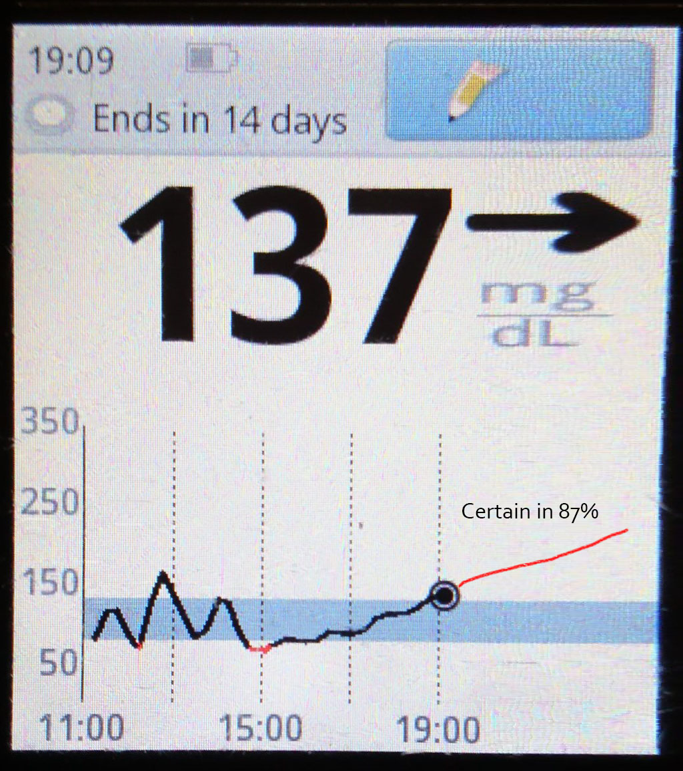
מטרות הפרויקט
הצגת תוצאות עם הסתברות גבוהה וניבוי מדויק של רמות סוכר
הרחבת הידע התיאורטי והפרקטי ברשתות נוירונים, בפרט בRNN ו LSTM שנרחיב עליהם בהמשך ובנוסף, לימוד שפת פייתון.
מטרת העל היא אפליקציה שעובדת בזמן אמת ומציגה לכל חולה ניבוי עתידי ומדויק לרמות הסוכר שלו.

Slide 5
RNN – Recurrent Neural Network
היא סוג של רשת נוירונים שבה החיבורים בין הצמתים יוצרים גרף מכוון ומעגלי, וזאת בשונה מרשתות feed-forward, שבה הצמתים אינם יוצרים מעגלים אלא מחוברים בחיבור ישיר לשכבה הבאה
ארכיטקטורה זו מאפשרת התנהגות דינמית ברצף בזמן ובכך רשת RNN יכולה להשתמש במצב הפנימי שלה כדי לעבד רצפים של קלטים
פעולה זו הופכת את הרשת לישימה עבור משימות המורכבות מרצף של קלטים כגון זיהוי כתב יד, עיבוד שפה טבעית (NLP)
ובמקרה שלנו רצף של דגימות סוכר

Slide 6
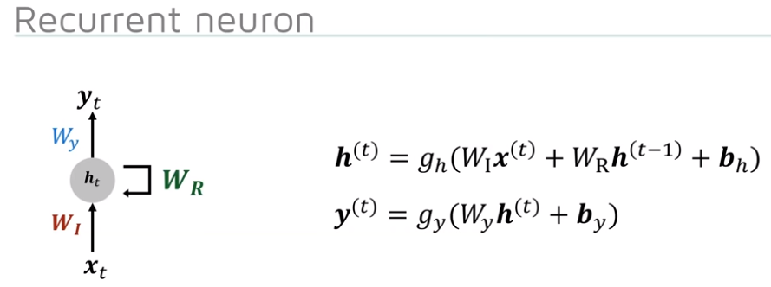
RNN

Slide 7
LSTM (Type of RNN) – Long Short Term Memory
יחידות LSTM הם יחידות בניין עבור שכבות RNN
יחידה בסיסית מורכבת מתא, שער לקלט, שער לפלט ושער שיכחה. התא אחראי על לזכור ערכים על פני מרווחי זמן שרירותיים וכל אחד משלושת השערים יכול להיחשב כנוירון
כל אחד מהשערים מחשב את פונקצית ההפעלה לסכום משקולות
סוג של רגולטורים של זרימת הערכים שעוברים בקשרים בין תאי LSTM
בLSTM ככל ש"מתקדם הזמן" הפעילות של כל תא זכרון היא לַרֶשת את הפעילות מהתא הקודם בזמן
פעילות זו קצת מנוונת, לכן נרצה גם "לשכוח" מהתא הקודם, גם "להוסיף" זכרון חדש וגם "לקבל" מזכרון קיים

Slide 8
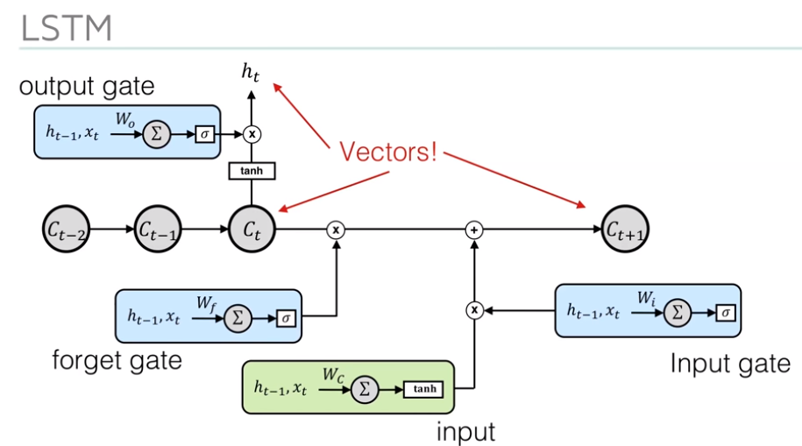
LSTM (Type of RNN)

Slide 9
הנחות ושיטת ניבוא
מערכת לומדת היא כלי לזיהוי מגמות שאדם לא מסוגל להבחין
אנו מסתמכים על המחזוריות היום-יומית של אדם שהיא
שעות שינה
פעילות ספורטיבית
תזמון ארוחות ותכולתן
משתנים עיקריים המשפיעים על הניבוא
כמות זמן החיזוי העתידי
כמות זמן עליו מסתמכים בהיסטורית המדידות
כמות שעות הלימוד

Slide 10

הנתונים – פריסטייל ליברה
הנתונים המגיעים ממכשיר הליברה ניתנים להעברה למחשב מהמכשיר וחלק מהעבודה בפרויקט היה לבצע עיבוד מקדים לנתונים הגולמיים האלה
הנתונים מיובאים למחשב בצורה של תאריך ושעת מדידה לעומת רמת סוכר
כדי שתוצאות החיזוי יהיו ברזולוציה של דקה בודדת הרחבנו, על ידי אינטרפולציה לינארית, את המדידות הנתונות לרזולוציה של כל דקה
נירמול - "הלבנה" של כל המדידות
סידור (מטריצי) בצורה של ימים בשביל שתתקבלנה תוצאות המבטאות את אותה מחזוריות עליה אנחנו מסתמכים

Slide 11
תיאור גרפי של צורת המידע לאימון הרשת
זמן ניבוי
שעות לימוד
היום הנוכחי
מספר ימים

Slide 12
תוצאות
מבחינת חולי הסכרת יש משמעות למרחק חיזוי התוצאות מהערך האמיתי (ולא המרחק הריבועי לדוגמא) ולכן בחרנו להציג שגיאת MAE כדי לבחון את טיב התוצאות
נבדוק את תוצאות החיזוי עבור ערכים שונים של פרמטרי האימון ופרמטרי רשת הנוירונים:
פרמטרי האימון: מספר ימי האימון, שעות לימוד, משך זמן הניבוי
פרמטרי רשת הנוירונים: מספר תאי ה LSTM, קצב הלימוד, פונקציית אקטיבציה, איפוצ'ס
בחרנו באופן מדגמי שלושה זמנים בהם היו עליית סוכר, ירידת סוכר וללא מגמה. ממקרים אלו, לא ניתן להסיק דבר על החיזוי עבור המגמה הספציפית

Slide 13
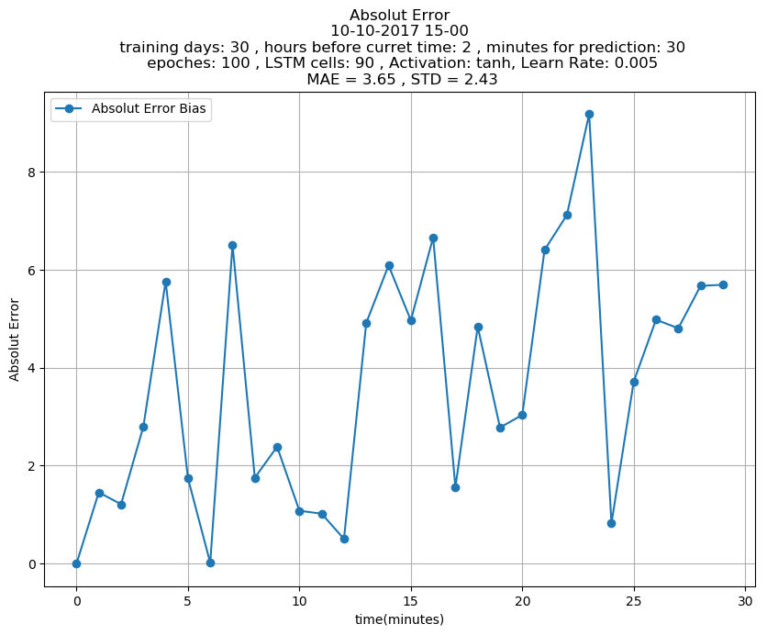
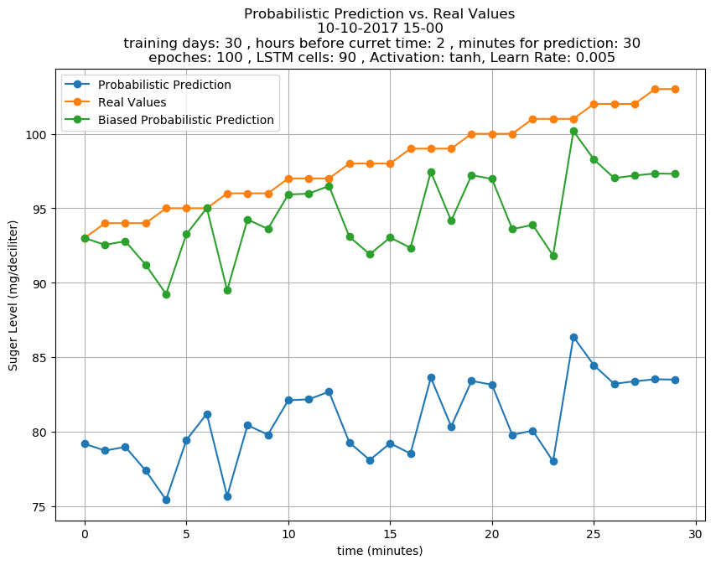
מגמת עלייה
Notes:
נראה שיש מגמה תואמת עבור ערכי הניבוי.

Slide 14
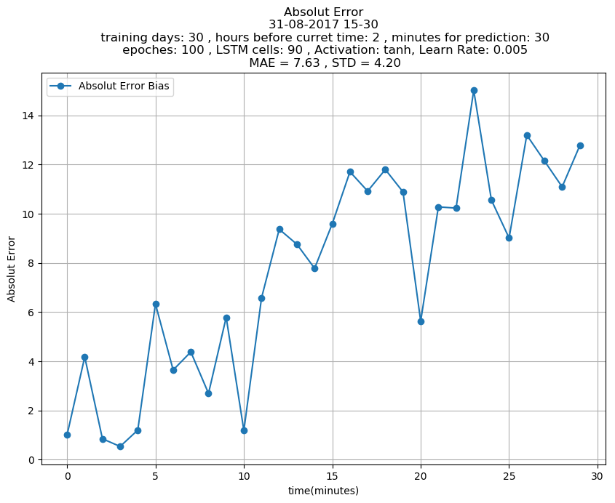
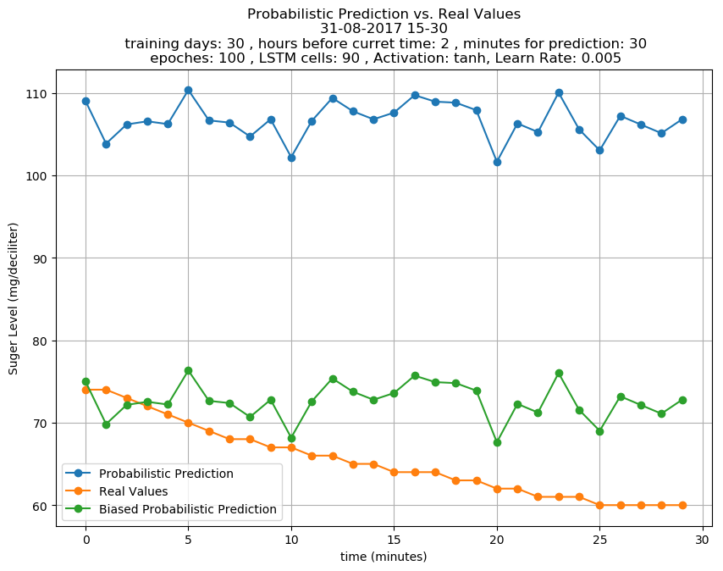
מגמת ירידה
Notes:
מגמת ירידה – נראת מגמה של ערך קבוע – מה שאינו מתאים לדגימות האמיתיות

Slide 15
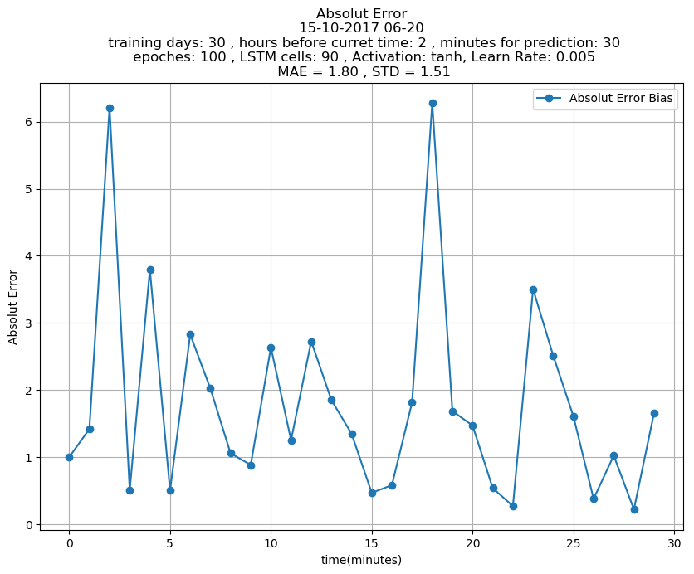
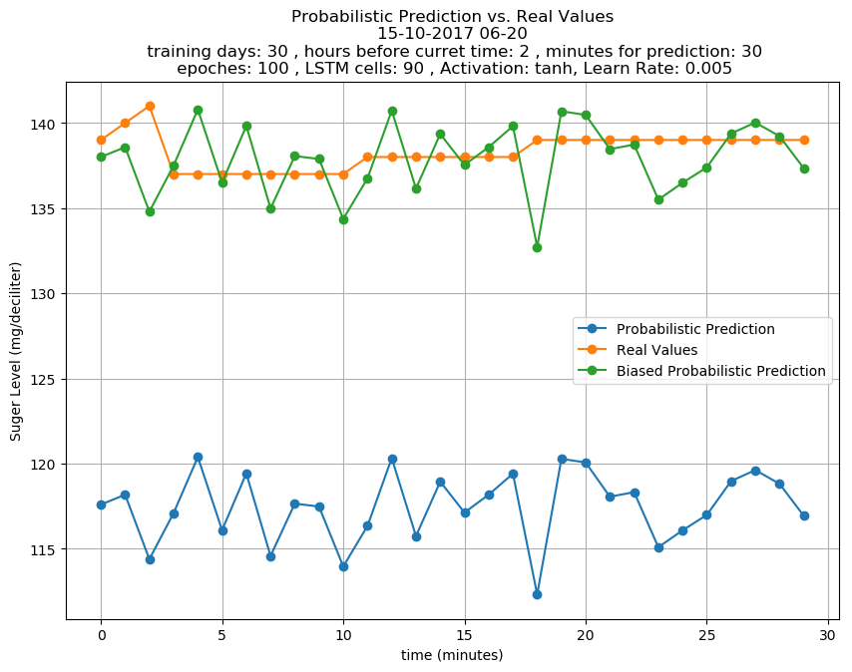
ללא מגמה
Notes:
ללא מגמה – חיזוי מתאים

Slide 16
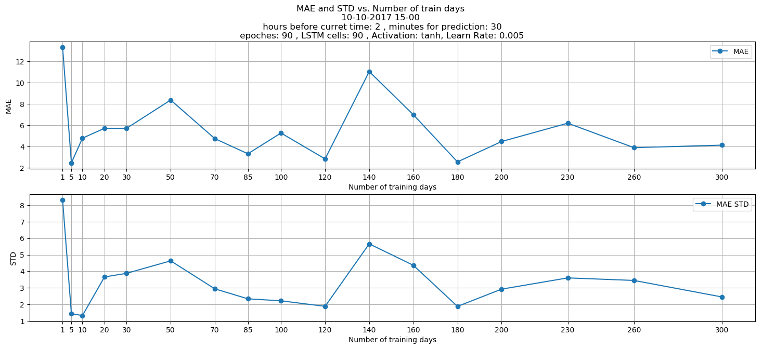
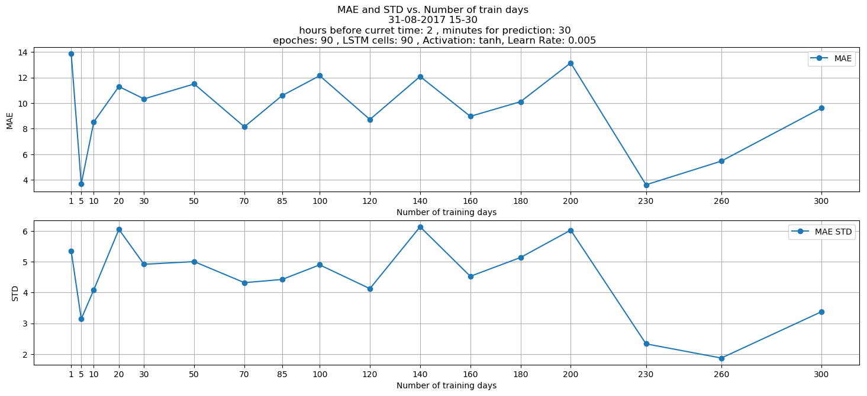
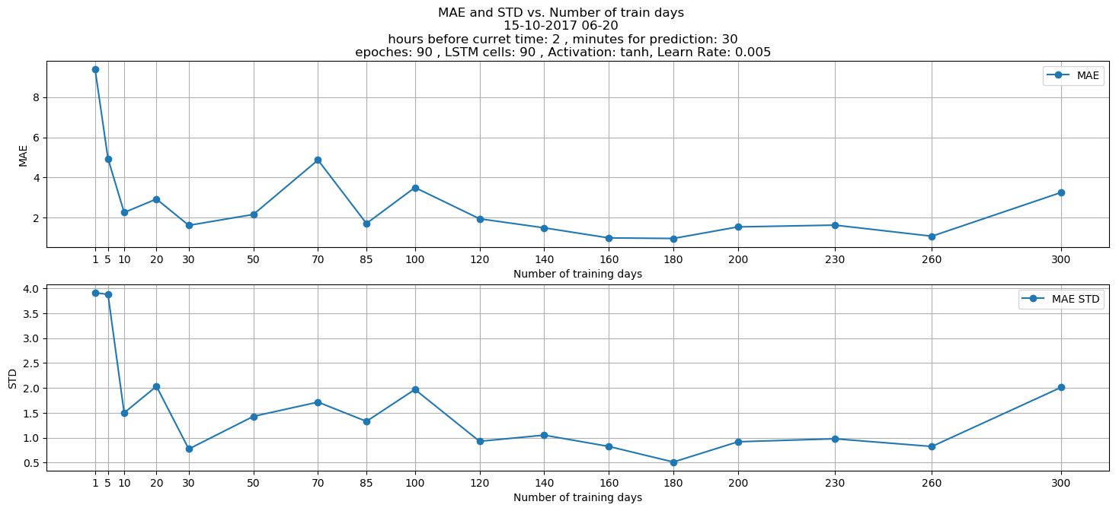
מספר ימי האימון
עליה
ירידה
ללא מגמה
Notes:
מספר ימי האימון – לא ראינו מגמות משותפות

Slide 17
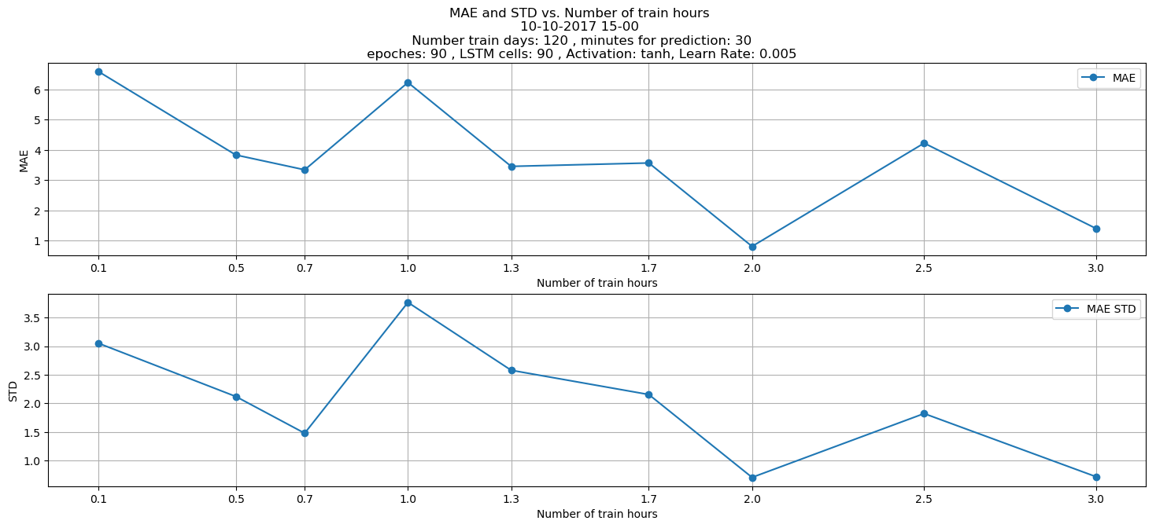
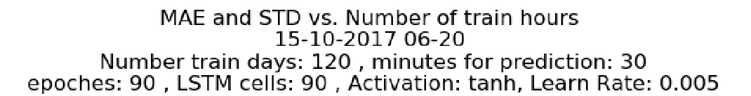
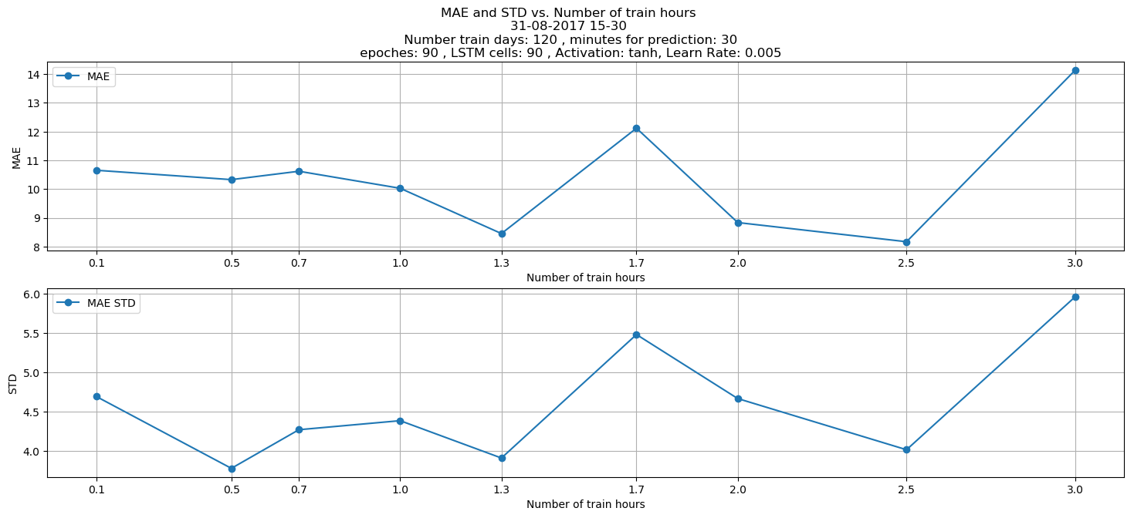
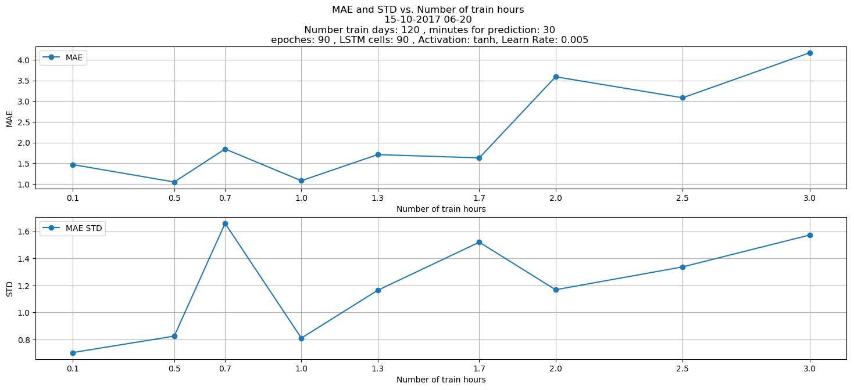
שעות לימוד
עליה
ירידה
ללא מגמה
Notes:
שעות לימוד - לא ראינו מגמות משותפות

Slide 18
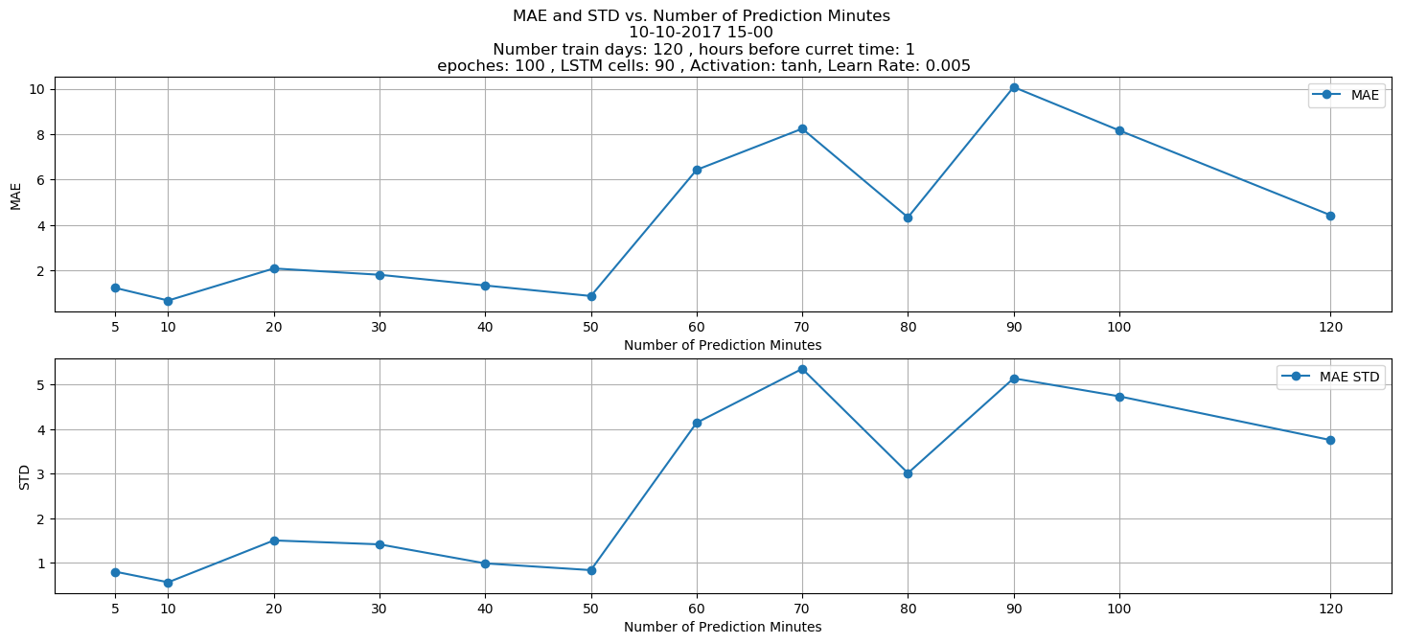
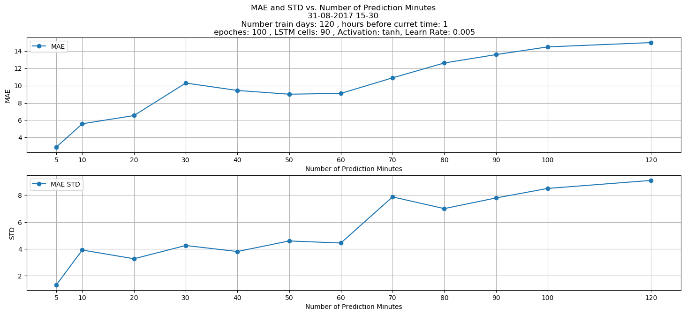
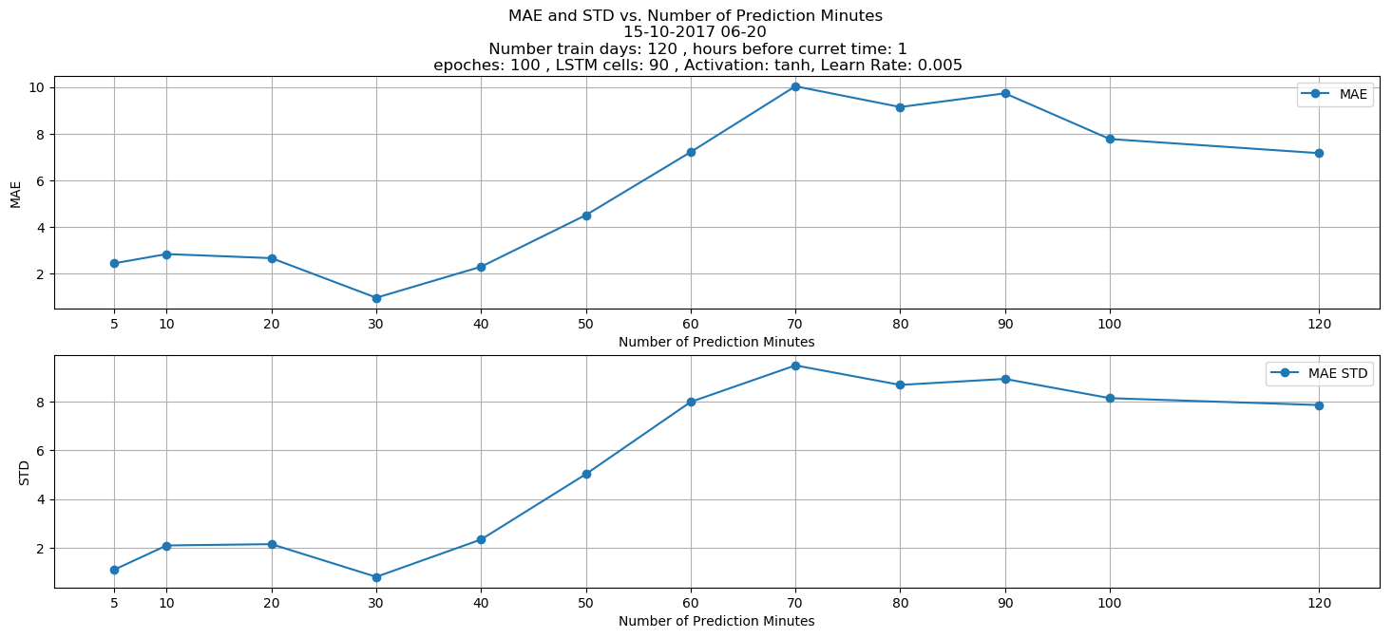
משך זמן הניבוי
עליה
ירידה
ללא מגמה
Notes:
משך זמן הניבוי – בהתאם לאינטואיציה, רואים בבירור שככל שמשך זמן הניבוי גדול יותר, השגיאה עולה. אין ערך אחד שנראה יותר דומיננטי מהשאר. ניכר מינימום מקומי בזמן שאינו היה צפוי (בדקה 30 בגרף ללא מגמה ו50 בגרף עליה).

Slide 19
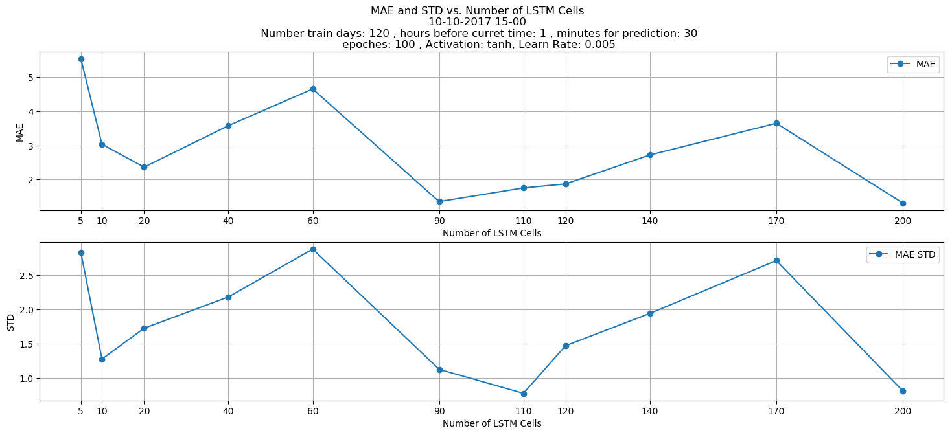
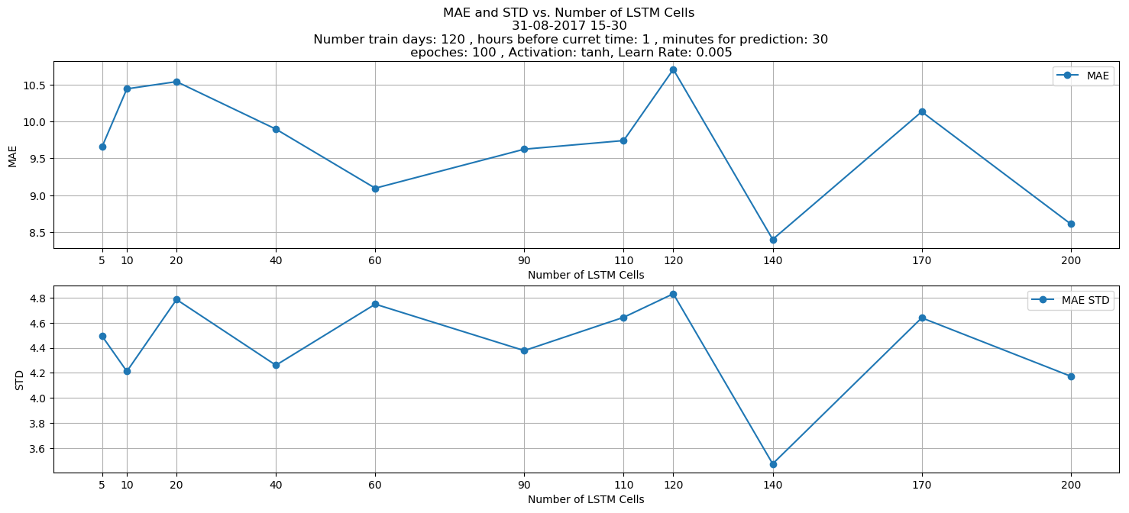
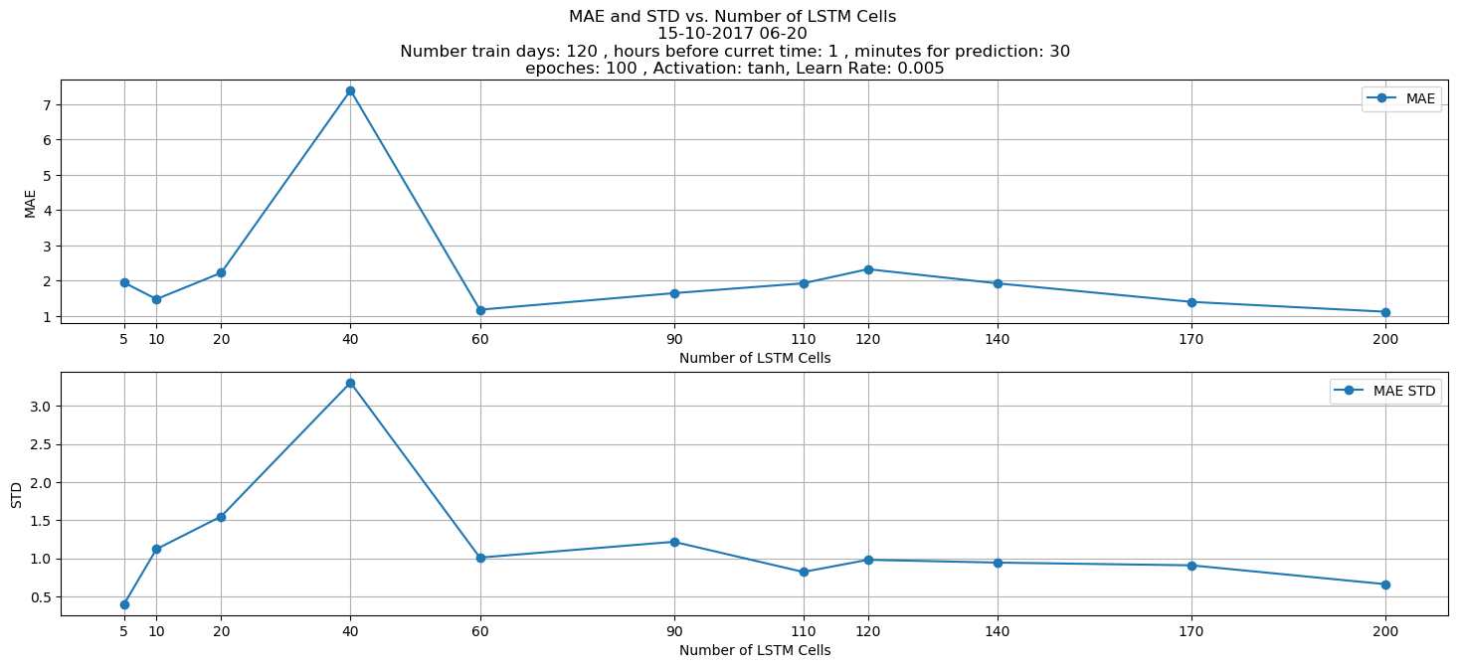
מספר תאי ה LSTM
עליה
ירידה
ללא מגמה
Notes:
מספר תאי הLSTM - לא ראינו מגמות משותפות

Slide 20
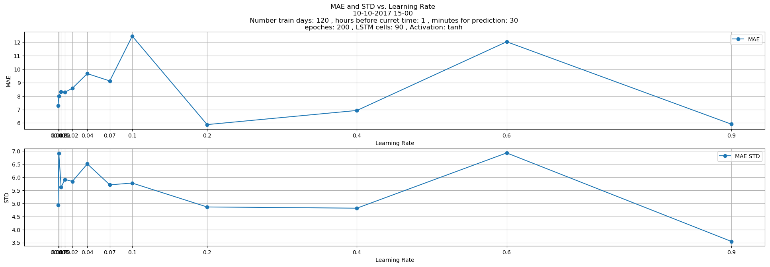
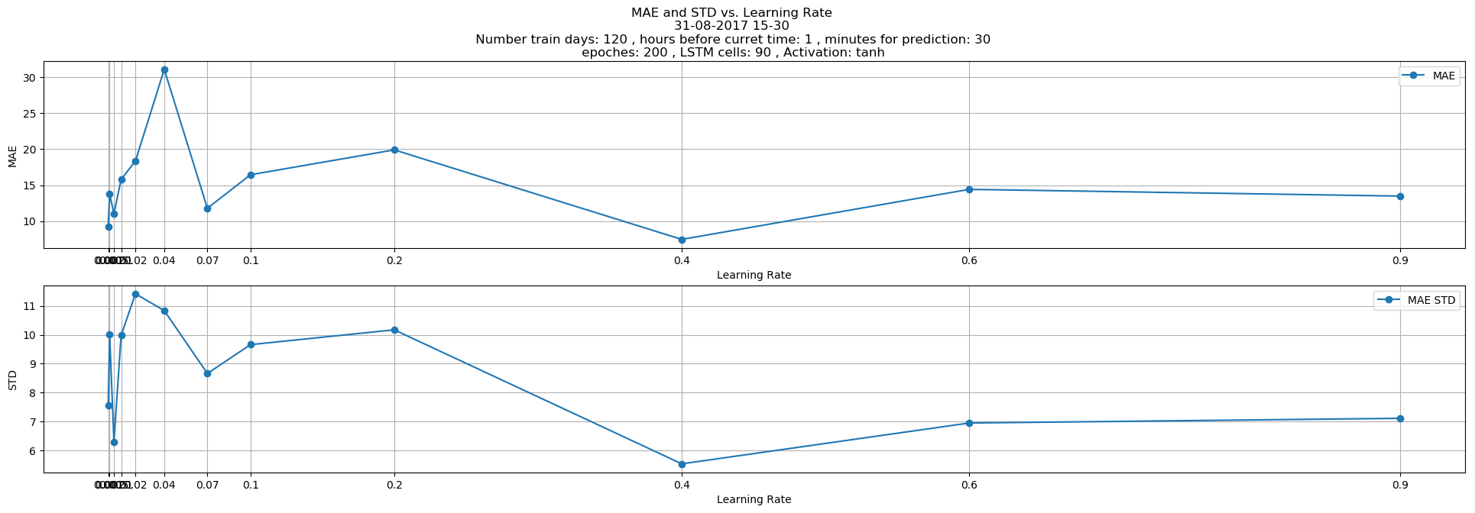
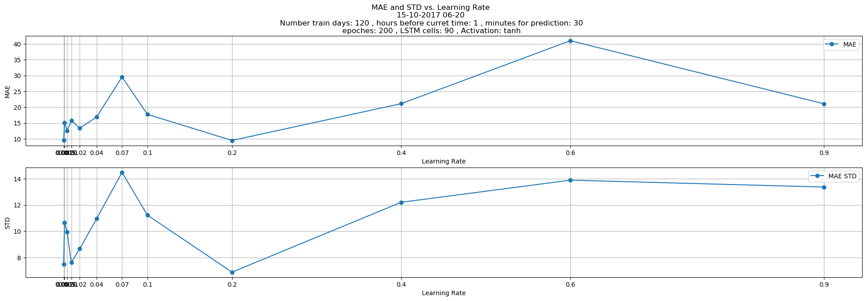
קצב לימוד
עליה
ירידה
ללא מגמה
Notes:
קצב לימוד – בכל התוצאות רואים מינימום מקומי בערך ביניים.

Slide 21
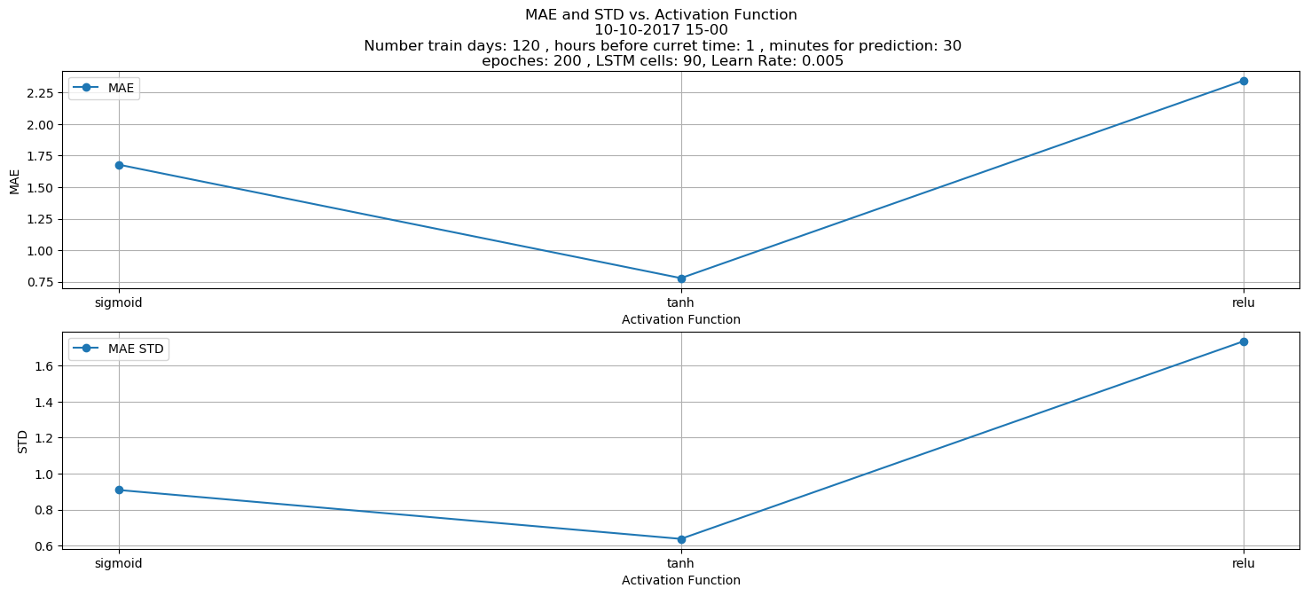
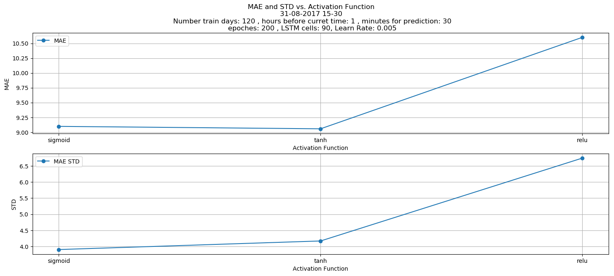
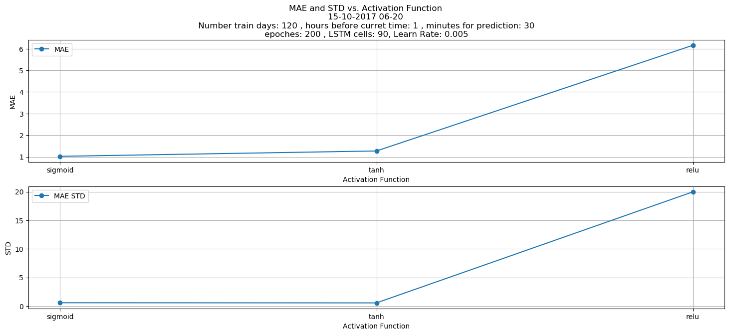
פונקציית אקטיבציה
עליה
ירידה
ללא מגמה
Notes:
פונקצית אקטיבציה – בכל התוצאות השגיאה הגבוהה ביותר מתקבלת עבור Relu.

Slide 22
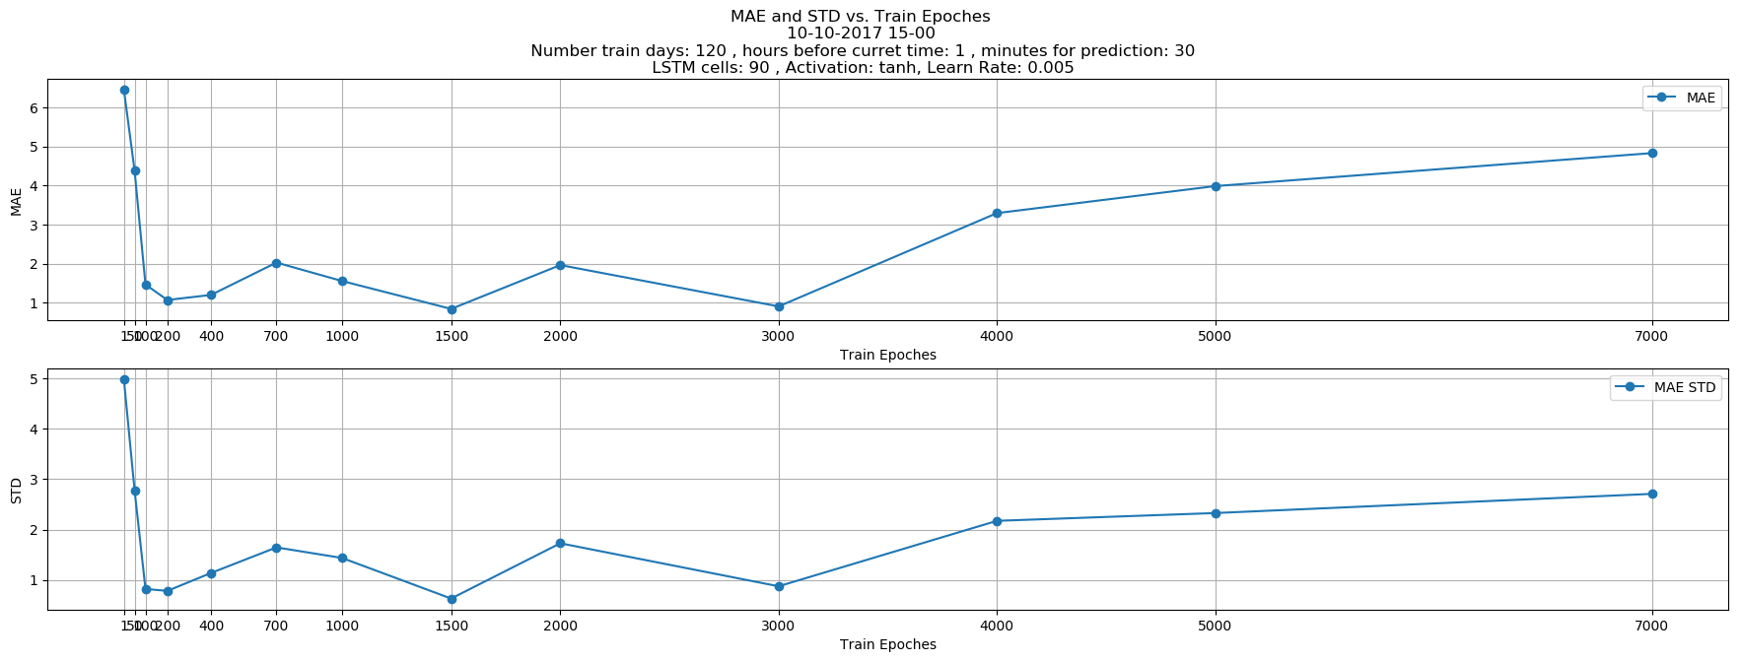
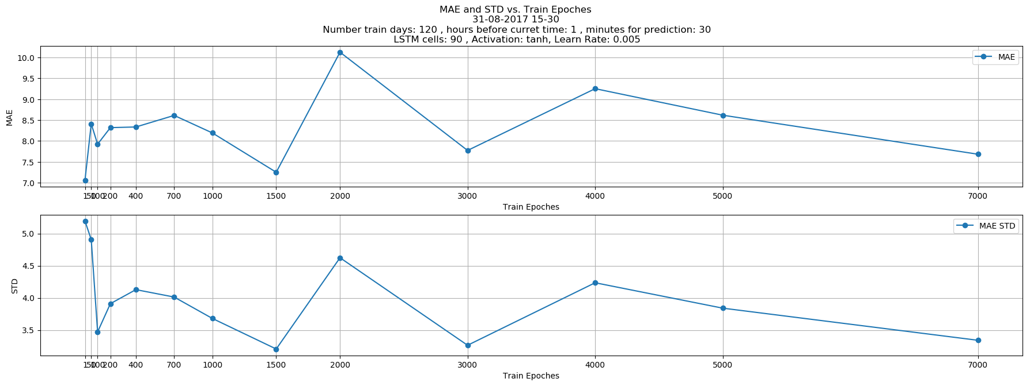
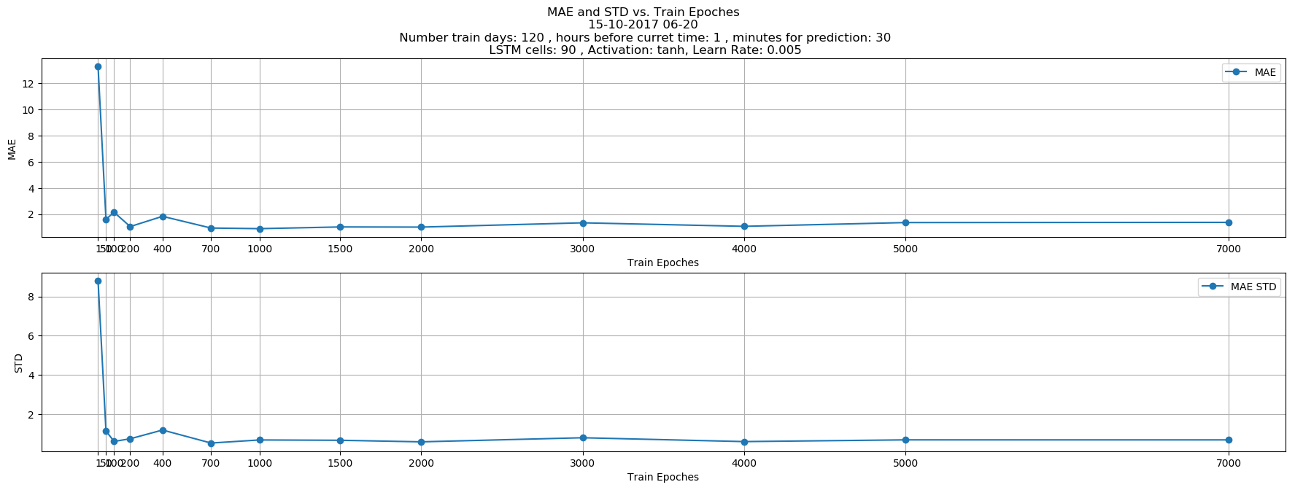
איפוצ'ס
עליה
ירידה
ללא מגמה
Notes:
איפוצ'ס – ניתן לראות שעבור מקרים מסוימים מספר גדול יותר של חזרות אינו משפר את השגיאה.

Slide 23
מסקנות
בחלק מהמקרים, חיזוי המערכת תואם את המגמה של הדגימות האמיתיות
ערכי השגיאה (Mean Absolute Error) וסטיית התקן (STD) עבור רוב ערכי המשתנים האופטימאליים, הם יחסית קטנים
בתוצאות המוצגות, חיפשנו ערך אופטימאלי של משתני האימון והרשת, תוך קביעת ערכי המשתנים (היפרפרמטרים) האחרים. קביעת ערכים אלה משפיעה על מציאת ערך המשתנה האופטימאלי. לכן הערכים אשר נמצאו לכל משתנה הם אופטימאליים במובן קביעת ערכי המשתנים האחרים, שילוב שונה יניב ערך אופטימאלי שונה
למציאת ערכי המשתנים (היפרפרמטרים) האופטימאליים, יש לבדוק שילובים נוספים בין המשתנים השונים
למען הערכת ביצועי המערכת וקביעת אמינותה דרוש מחקר מקיף יותר ובדיקות נוספות לבדיקות המדגמיות שנעשו, זאת כדי לקבוע אם המערכת אכן מנבאת תוצאות מבטיחות לאפליקציה אמינה

Slide 24
סיכום וכיווני מחקר עתידיים
בחינת שיפורים בתוצאות החיזוי:
ביצוע אופטימיזציה עבור המשתנים באימון המערכת
ביצוע חיזוי על בסיס נתונים נוספים כגון כמויות אינסולין, זמני ארוחות
שימוש ב - RNN מסוג אחר כגון GRU
ביצוע נירמול שונה עבור הקלט לפני כניסתו למערכת ועבור הפלט לאחר יציאתו מהמערכת
פיתוח אפליקציה למכשירי smartphone, הלומדת את המשתמש ומבצעת חיזוי מותאם
ראוי להוסיף הצפנה של המידע

Slide 25
תודה רבה

